Slide 1
17. 시계열 분석
시계열 분석
시계열 자료
시계열 요소분해 시각화
시계열 분석(ARIMA 모형 기반)
시계열 자료 미래 예측 예제

Slide 2
1) 시계열 분석
시계열 분석(Timeseries Analysis)
어떤 현상에 대해서 시간의 변화에 따라 일정한 간격으로 현상의 변화를
기록한 시계열 데이터를 대상으로 미래의 변화에 대한 추세를 분석하는 방법
시간 경과에 따른 관측 값의 변화를 패턴으로 인식하여 시계열 모형을
추정하고, 이 모형을 통해서 미래의 변화에 대한 추세를 예측하는 분석방법
시계열 데이터
패턴 인식
시계열 모형
미래 변화 예측

Slide 3
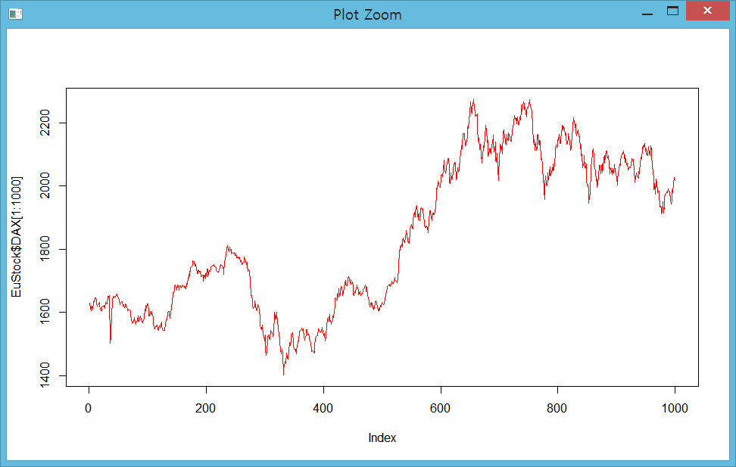
1) 시계열 분석
시계열 분석 특징
y변수 존재 : 시간 t를 설명변수(x)로 시계열(Y_{t})을 반응변수(y)로 사용
미래 추정 : 과거와 현재의 현상을 파악하고 이를 통해서 미래 추정
계절성 자료 : 시간 축을 기준으로 계절성이 있는 자료를 데이터 셋으로 이용
모수 검정 : 선형성, 정규성, 등분산성 가정 만족
추론 기능 : 유의수준 판단 기준이 존재하는 추론통계 방식
활용분야 : 경기예측, 판매예측, 주식시장분석, 예산 및 투자 분석, 교통수요 등
x : 시간축
y : 통계량
Notes:
도시계획에서 교통수요 예측

Slide 4
1) 시계열 분석
시계열 분석 적용 범위
기존 사실에 대한 결과 규명 : 주별, 월별, 분기별, 년도별 분석을 통해서 고객의 구매 패턴을 분석
시계열자료 특성 규명 : 시계열에 영향을 주는 일반적인 요소(추세, 계절, 순환, 불규칙)를 분해해서 분석한다.(시계열 요소 분해법)
가까운 미래에 대한 시나리오 규명 : 탄소배출 억제를 성공 했을 때와 실패 했을 때 지구 온난화는 얼마나 심각해질 것인가를 분석한다.
변수와 변수의 관계 규명 : 경기선행지수와 종합주가지수의 관계를 분석한다.(국가 경제와 주가지수 관계)
변수 제어 결과 규명 : 입력 변수의 제어(조작)를 통해서 미래의 예측 결과를 통제할 수 있다.(판매 촉진에 영향을 주는 변수 값을 조작할 경우 판매에 어떠한 영향을 미치는가?)
Notes:
기존사실에 대한 결과 규명 : IMF 시기 경기변화, 주가의 변화

Slide 5
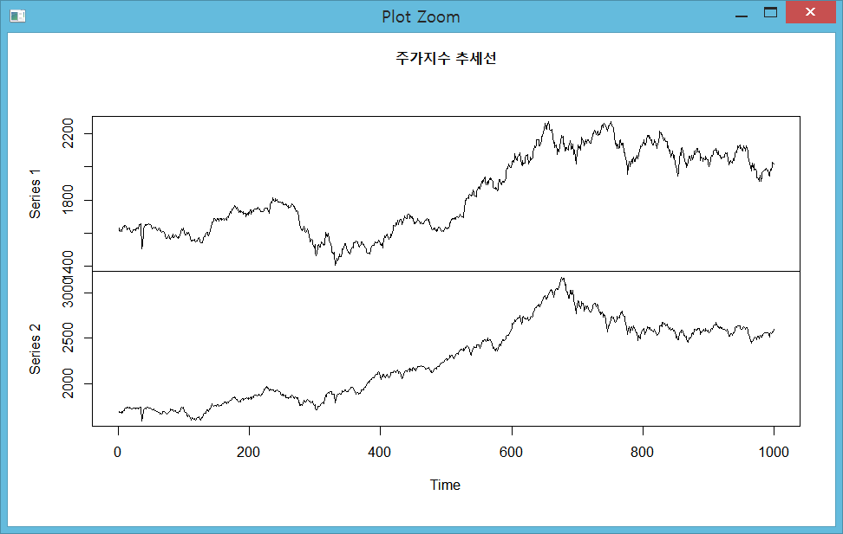
1) 시계열 분석
시계열 추세 그래프
단일 시계열 vs 다중 시계열 시각화

Slide 6
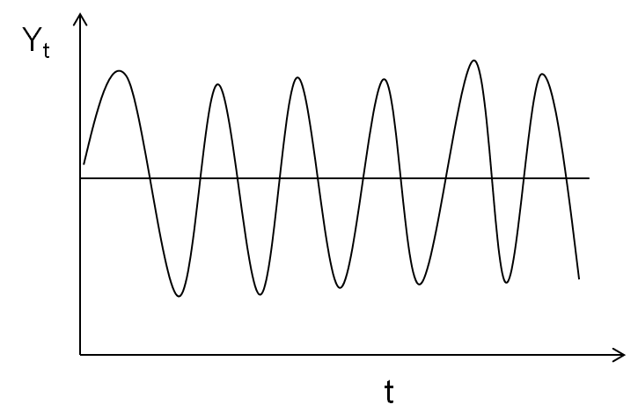
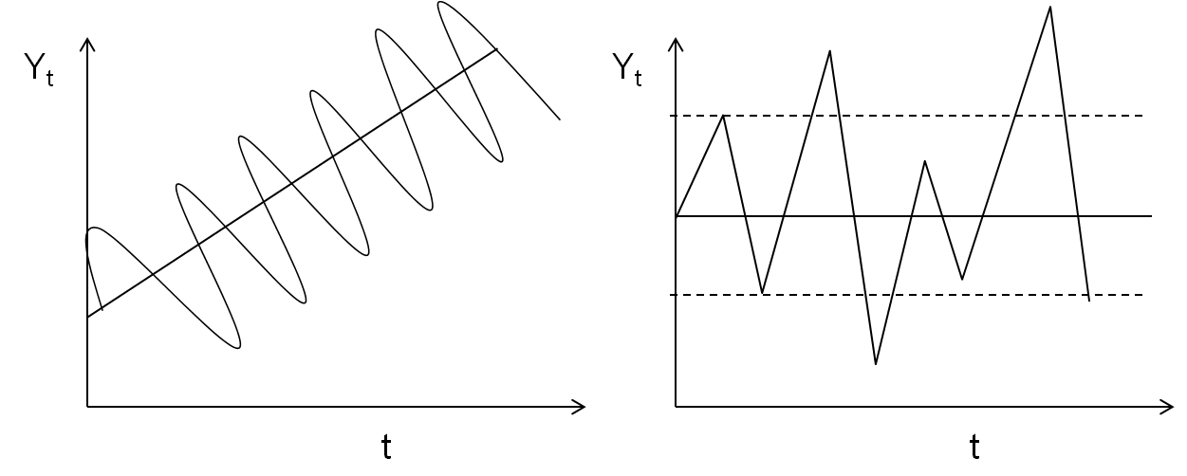
2) 시계열 자료 분류
시계열 자료 분류
정상성(stationary) 시계열
어떤 시계열자료의 변화 패턴이 평균값을 중심으로 일정한 변동폭을 갖는 시계열
시간의 추이와 관계없이 평균과 분산이 일정
비정상성(non-stationary) 시계열 : 대부분 시계열자료
시간의 추이에 따라서 점진적으로 증가하는 추세
분산이 일정하지 않은 경우
1

Slide 7
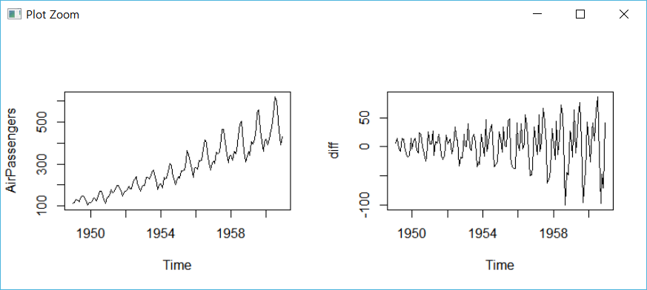
2) 시계열 자료 분류
시계열 자료 확인
비정상 시계열 -> 정상성 시계열 : 평균 정상화 : 차분

Slide 8
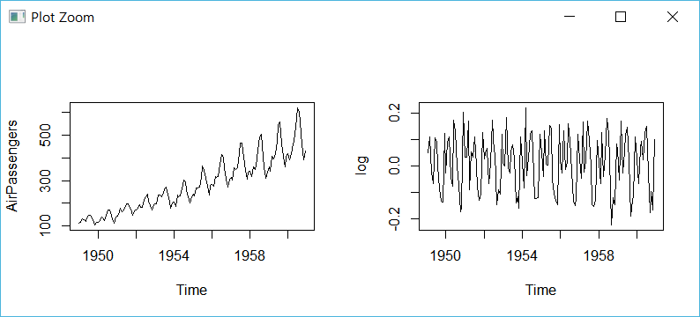
2) 시계열 자료 분류
시계열 자료 확인
비정상 시계열 -> 정상성 시계열 : 분산 정상화 : 로그 -> 차분

Slide 9
3) 시계열 요소 분해 & 평활
시계열 데이터 특성
추세 변동(Trend variation: T) :
인구 변동, 지각변동, 기술변화 등 상승과 하락의 영향(장기 변동요인)
순환 변동(Cyclical variation: C)
2년~10년의 주기에서 일정한 기간 없는 반복적 요소(중․장기 변동요인)
계절 변동(Seasonal variation: S)
일정한 기간(월, 요일, 분기), 1년 단위 반복적 요소(단기 변동요인)
불규칙변동(Irregular variation: I)
어떤 규칙 없이 예측 불가능한 변동요인(설명할 수 없는 요인)
실제 시계열자료에서 추세, 순환, 계절 요인을 뺀 결과(회귀분석 오차)

Slide 10
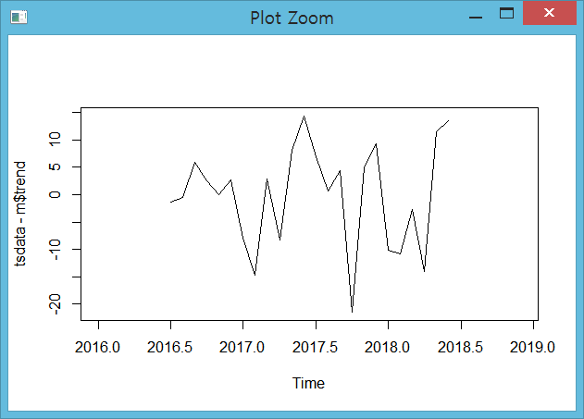
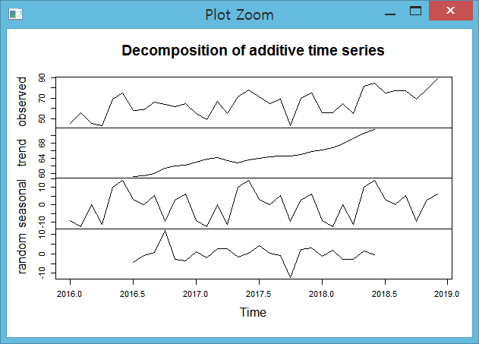
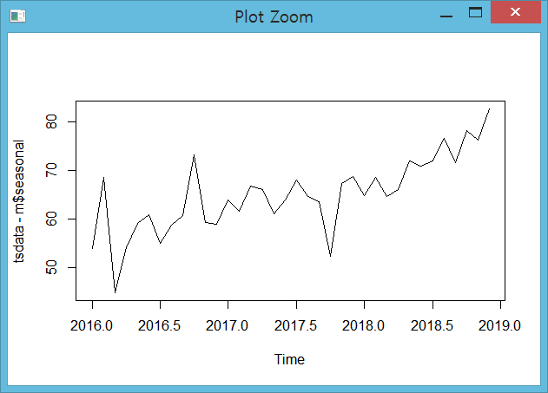
3) 시계열 요소 분해 & 평활
시계열 데이터 특성 분석
추세요인(trend) 제거
계절요인(seasonal) 제거
Notes:
추세요인 제거 : 계절요인 + 불규칙 변동요인
계절요인 제거 : 추세요인 + 불규칙 변동요인

Slide 11
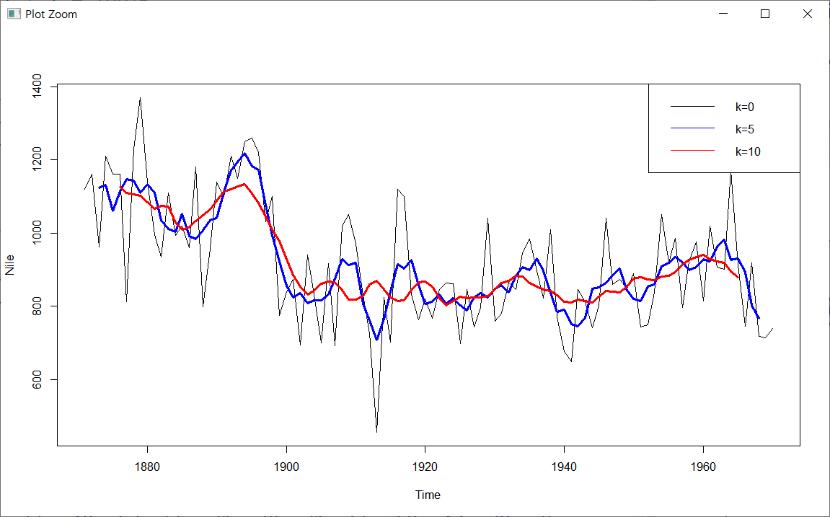
3) 시계열 요소 분해 & 평활
평활(smoothing) : 시계열에서 불규칙 요인을 제거하여 부드러운 곡선으로 만드는 기법
단순이동평균법 : 가장 최근 m-기간 동안 자료들의 평균을 다음 기간의 예측값 활용
Notes:
추세요인 제거 : 계절요인 + 불규칙 변동요인
계절요인 제거 : 추세요인 + 불규칙 변동요인

Slide 12
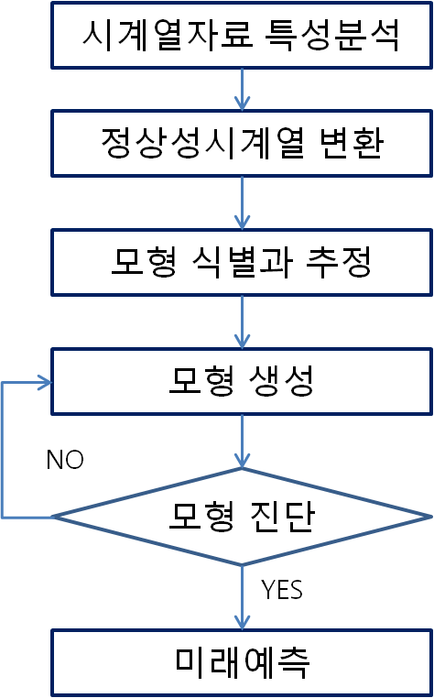
4) 시계열 분석
시계열 분석 절차
[단계1] 시계열자료 특성분석(정상성/비정상성)
[단계2] 정상성시계열 변환
[단계3] 모형 식별과 추정
[단계4] 모형 생성
[단계5] 모형 진단(모형 타당성 검정)
[단계6] 미래 예측(업무 적용)
3

Slide 13
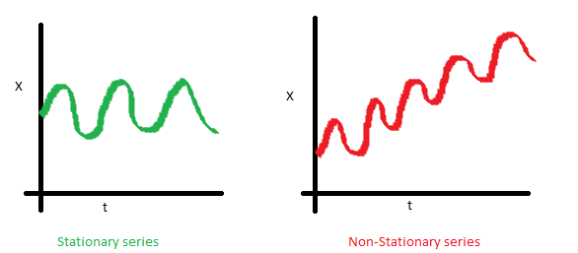
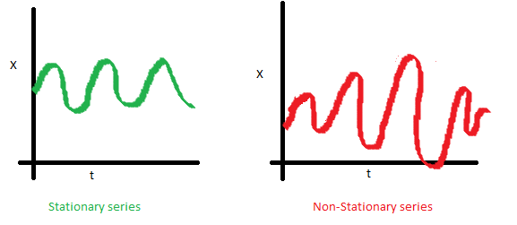
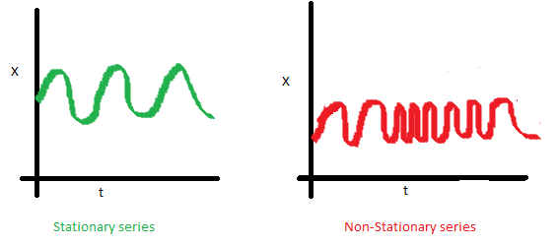
4) 시계열 분석
1단계. 시계열 자료 특성 분석 : 비정상성과 정상성 시계열 확인
1. 시간의 추이와 관계 없이 평균이 불변
2. 시간의 추이와 관계 없이 분산이 불변
정상성 시계열
비정상성 시계열
정상성 시계열
비정상성 시계열
3. 두 시점 간의 자기상관(공분산)이 기준시점과 무관
정상성 시계열
비정상성 시계열

Slide 14
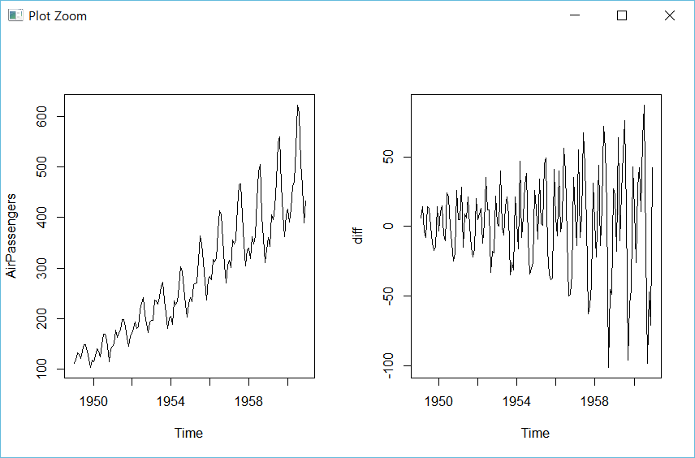
4) 시계열 분석
[2단계] 비정상성 시계열 -> 정상성 시계열 변환
차분(diff)과 로그함수(log) 적용
(1) 차분 : 점차적으로 하강/상승하는 추세 요인 제거(평균의 정상화)

Slide 15
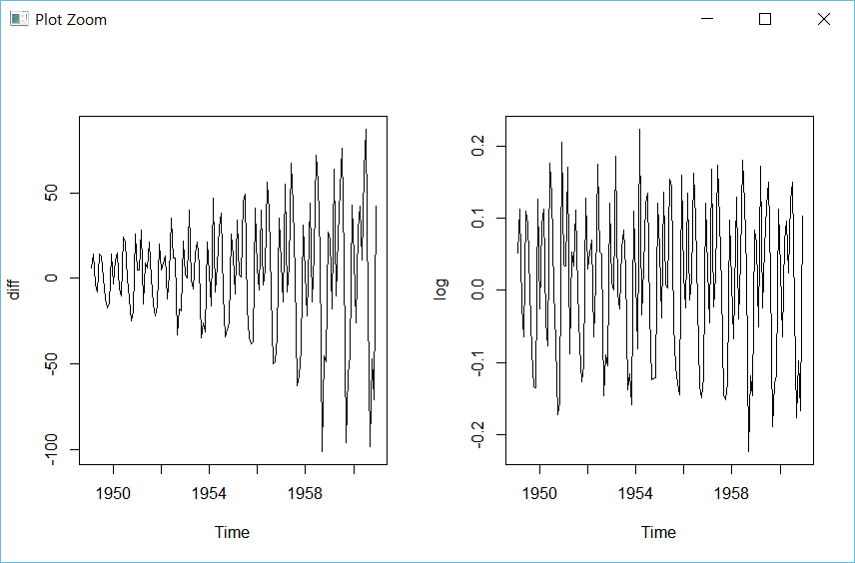
4) 시계열 분석
차분(diff)과 로그함수(log) 적용
(2) 로그 함수 적용 : 시간의 변화에 따라서 변동 크기가 변화되는 분산의 정상화(로그변환 = 대수변환)

Slide 16
4) 시계열 분석
시계열 모형
시계열 모형 생성의 대표적인 방법(현재 가장 많이 이용)
정상성을 가진 시계열 모형
자기회귀모형(AR), 이동평균모형(MA), 자기회귀이동평균모형(ARMA)
비정상성을 가진 시계열 모형(차수 적용)
자기회귀누적이동평균모형(ARIMA)
형식) ARIMA(p, d, q) : 3개의 인수
p : AR모형 차수, d : 차분 차수, q : MA모형 차수

Slide 17
4) 시계열 분석
[3단계] 모형 식별과 추정 : auto.arima()함수 이용
auto.arima 함수 : ARIMA 모형의 초적화된 파라미터 제공
ARIMA : 비정상성을 가진 시계열 자료를 모형 생성
형식) ARIMA(p, d, q) : 3개 파라미터
p : AR차수, d : 차분차수, q : MA 차수
auto.arima()함수 : 모형과 차수 제공
자기회귀모형(AR)
이동평균모형(MA)
자기회귀이동평균모형(ARMA)
[ARIMA(p,d,q) 모형 → 정상성 시계열 모형 식별]
d=0이면, ARMA(p, q)모형이며, 정상성을 만족한다.
q=0이면 IAR(p, d)모형이며, d번 차분하면 AR(p) 모형을 따른다.
p=0이면 IMA(d, q)모형이며, d번 차분하면 MA(q) 모형을 따른다.

Slide 18
4) 시계열 분석
library(forecast)
arima <- auto.arima(tsdata) # 모형 식별과 파라미터 예측
arima
Series: tsdata
ARIMA(1,1,0)
Coefficients:
ar1
-0.6891
s.e. 0.2451
sigma^2 estimated as 31644: log likelihood=-72.4
AIC=148.8 AICc=150.3 BIC=149.59
q=0이면 IAR(p, d)모형이며, 1번 차분하면 AR(1) 모형을 따른다.
1번 차분한 결과가 정상성시계열의 AR(1) 모형으로 식별된
AIC(Akaike’s Information Criterion)/BIC(Bayesian Information Criterion) : 이론적 예측력을 나타내는 지표 (값이 적은 모형 채택)

Slide 19
4) 시계열 분석
[단계4] 모형 생성
이전 단계에서 식별된 모형과 파라미터를 이용하여 시계열 모형 생성
model <- arima(tsdata, order=c(1, 1, 0))
model
Call:
arima(x = tsdata, order = c(1, 1, 0))
Coefficients:
ar1
-0.6891
s.e. 0.2451
sigma^2 estimated as 28767: log likelihood = -72.4, aic = 148.8
AR모형의 계수값과 표준 오차(s.e)를 확인할 수 있다.

Slide 20
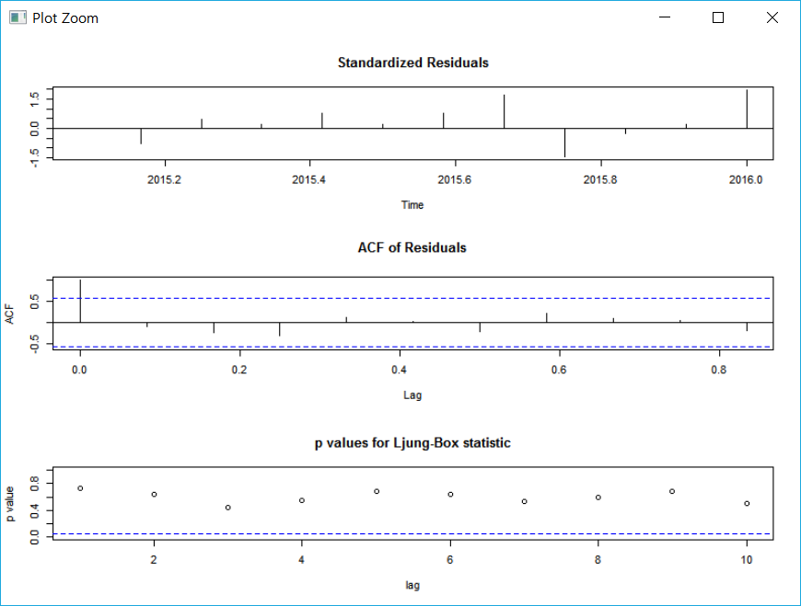
4) 시계열 분석
[단계5] 모형 진단(모형 타당성 검정)
잔차가 백색 잡음(white noise) 검정(모형의 잔차가 서로 독립적 관계)
(1) 자기상관함수에 의한 모형 진단
좋은 시계열 모형은 잔차의 ACF에서 자가상관이 발견되지 않고, p value값이 0 이상로 분포(ARIMA모형은 매우 양호한 시계열 모형)

Slide 21
4) 시계열 분석
(2) Box-Ljung에 의한 잔차항 모형 진단
Box.test(model$residuals, lag=1, type = "Ljung")
Box-Ljung test
data: model$residuals
X-squared = 0.12353, df = 1, p-value = 0.7252
Box-Ljung 검정방법은 모형의 잔차를 이용하여 카이제곱검정 방법으로 시계열 모형이 통계적으로 적절한지를 검정하는 방법으로 p-value가 0.05 이상이면 모형이 통계적으로 적절하다고 볼 수 있다.

Slide 22
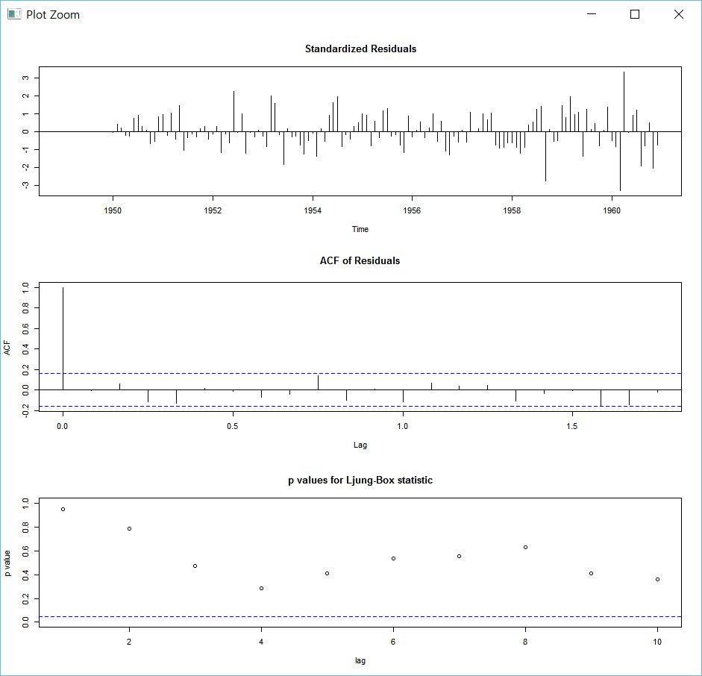
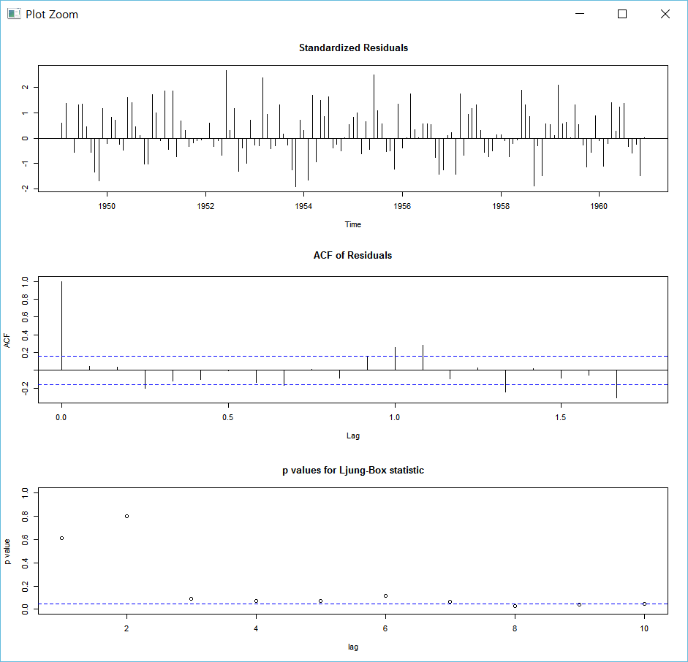
4) 시계열 분석
잔차 모형 진단 결과(타당한 모형 vs 타당하지 않음 모형)

Slide 23
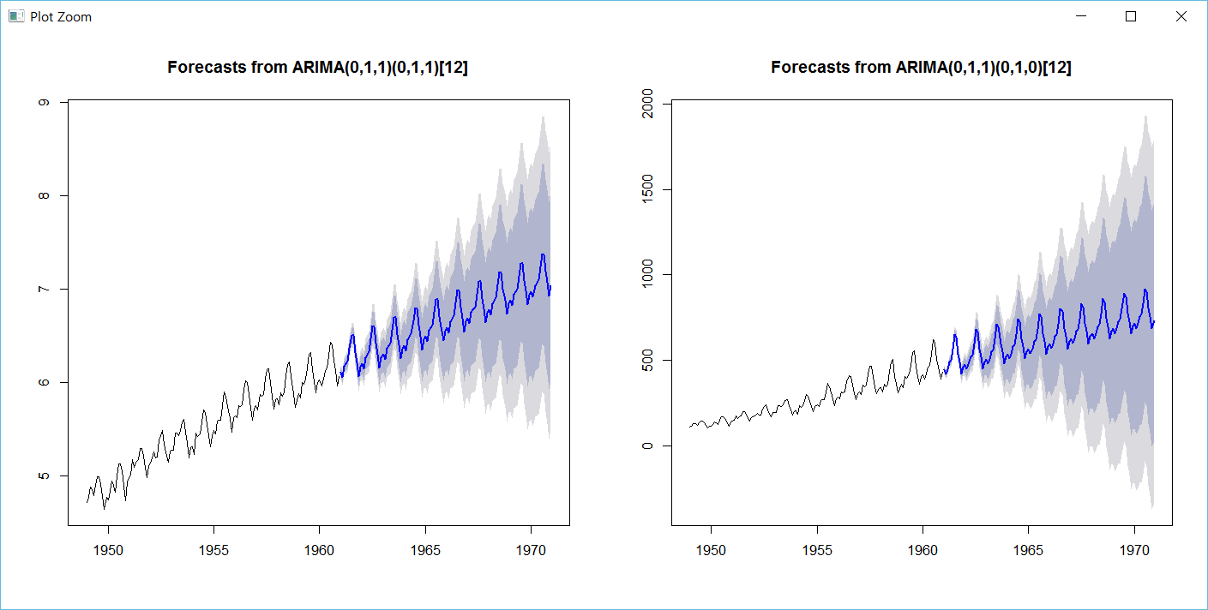
4) 시계열 분석
[단계6] 미래 예측
모형 진단을 통해서 적절한 모형으로 판단되면 이 모형으로 가까운 미래를 예측하는데 이용
forecast 패키지에서 제공하는 forecast() 함수는 시계열의 예측치를 제공하는 함수로 기본 기간은 2년(24개월)

Slide 24
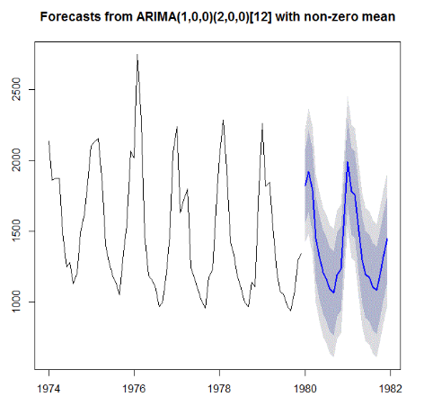
5) 시계열 자료 미래 예측 예제
# mdeaths 샘플 데이터 이용 시계열 데이터 미래 예측
mdeaths # 영국인 사망 관련 시계열 데이터
fit <- auto.arima(mdeaths)

